Slide 1
স্বা গ ত ম

Slide 2
পরিচিতি
শিক্ষক পরিচিতি
পাঠ পরিচিতি
মো: ইমরান হোসেইন চৌধুরী
সহকারি শিক্ষক
কালিনগর স: প্রা: বিদ্যালয়
কানাইঘাট, সিলেট।
শ্রেণি: তৃতীয়
বিষয়: বাংলাদেশ ও বিশ্বপরিচয়
পাঠ: সামাজিক পরিবেশের উন্নয়ন
পাঠ্যাংশ: পরিবারকে সাহায্য করা
সময়: ৪০ মিনিট

Slide 3
শিখনফল
৯.১.১ পরিবারের দৈনন্দিন কাজ পর্যবেক্ষন করে তালিকা তৈরী করবে।
৯.১.২ পরিবারের উন্নয়নে প্রয়োজনীয় কাজ শনাক্ত করতে পারবে।

Slide 4
চলো একটা ভিডিও দেখি...।
আবেগ সৃষ্টি
এখানে ক্লিক করুন

Slide 5
পূর্বজ্ঞান যাচাই
১। পরিবারে শিশুরা কী কী কাজ করে?
উত্তর: পরিবারে শিশুরা ঘর মোছা, মেঝে পরিষ্কার করা, থাল বাসন ধৌত করা, সবজি বাগানে পানি দেওয়া ইত্যাদি কাজ করে থাকে।
২। আমরা কীভাবে বাবা মাকে সাহায্য করতে পারি?
উত্তর: পরিবারে মাকে ঘরের পোশাক গোছানো, আসবাব পত্র পরিষ্কার করে রাখা, মুরগীকে খাবার দেওয়া তেমনি বাবাকে মাঠের কাজে সহায়তা করা ইত্যাদি।

Slide 6
আজকের পাঠ
পরিবারকে সাহায্য করা

Slide 7
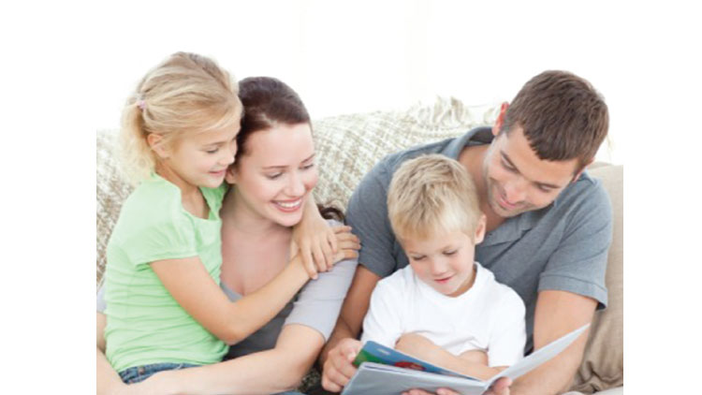
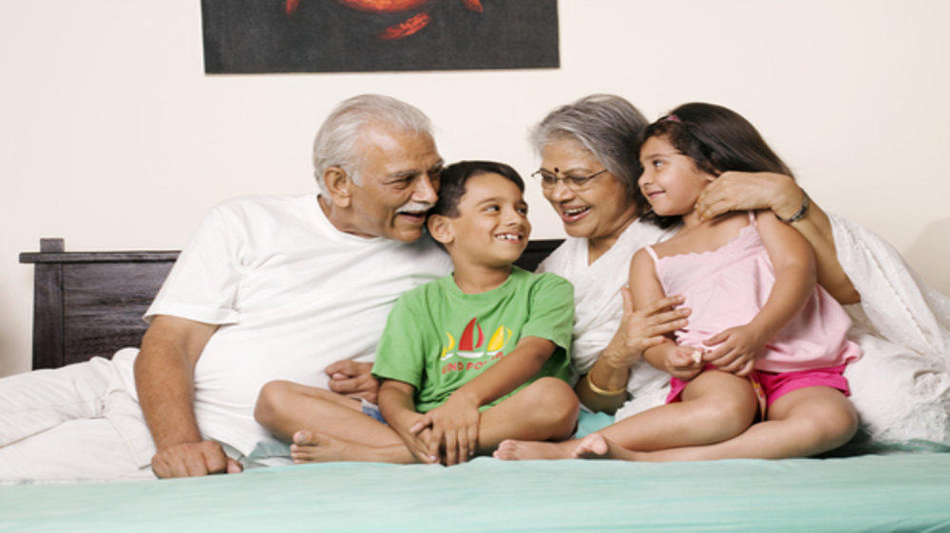
পরিবারে কে কে থাকেন?
মা-বাবা, ভাই-বোন
দাদা-দাদি
পরিবারে মা-বাবা, ভাই-বোন, দাদা- দাদি বাস করেন। আবার কোন কোন পরিবারে চাচা-চাচি, ফুফুরা একত্রে বাস করেন। এই ধরনের পরিবারকে যৌথ পরিবার বলে।

Slide 8
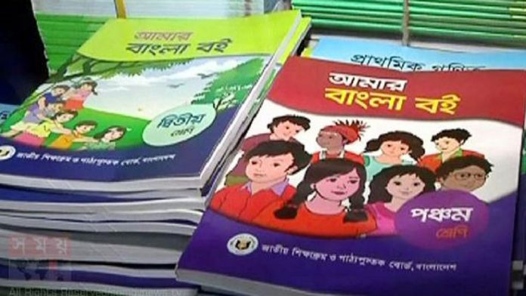
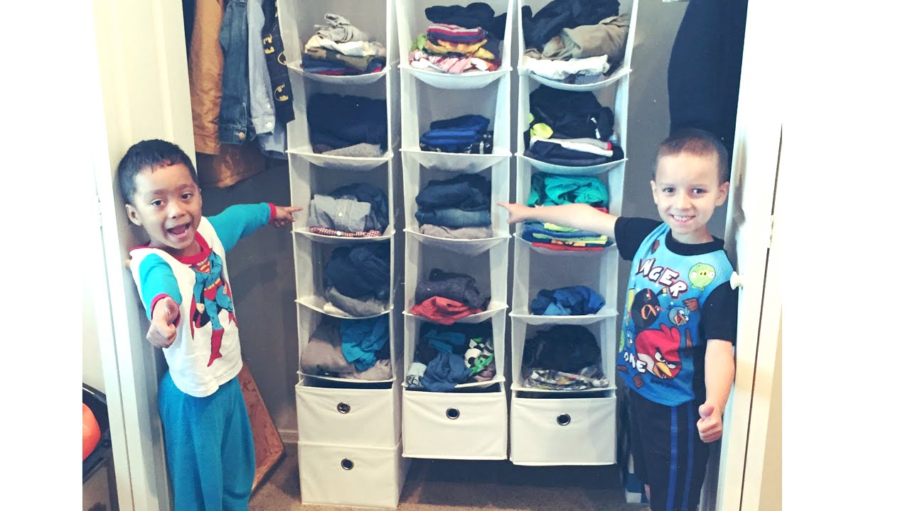
শিশুরা পরিবারে কী কী কাজ করে?
বই, খাতা গুছিয়ে রাখা
স্কুল ড্রেস, ব্যাগ গুছিয়ে রাখা
শিশু পরিবারে অনেক ধরনের কাজ করে থাকে। বই, খাতা এবং বিদ্যালয় থেকে বাড়িতে আসার পর স্কুল ব্যাগ, পোশাক, জুতা নির্দিষ্ট জায়গায় গুছিয়ে রাখে।

Slide 9
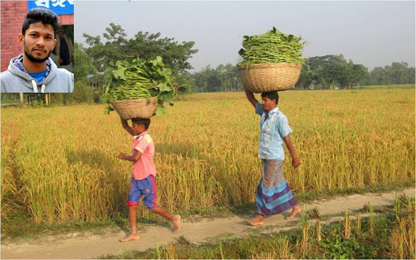
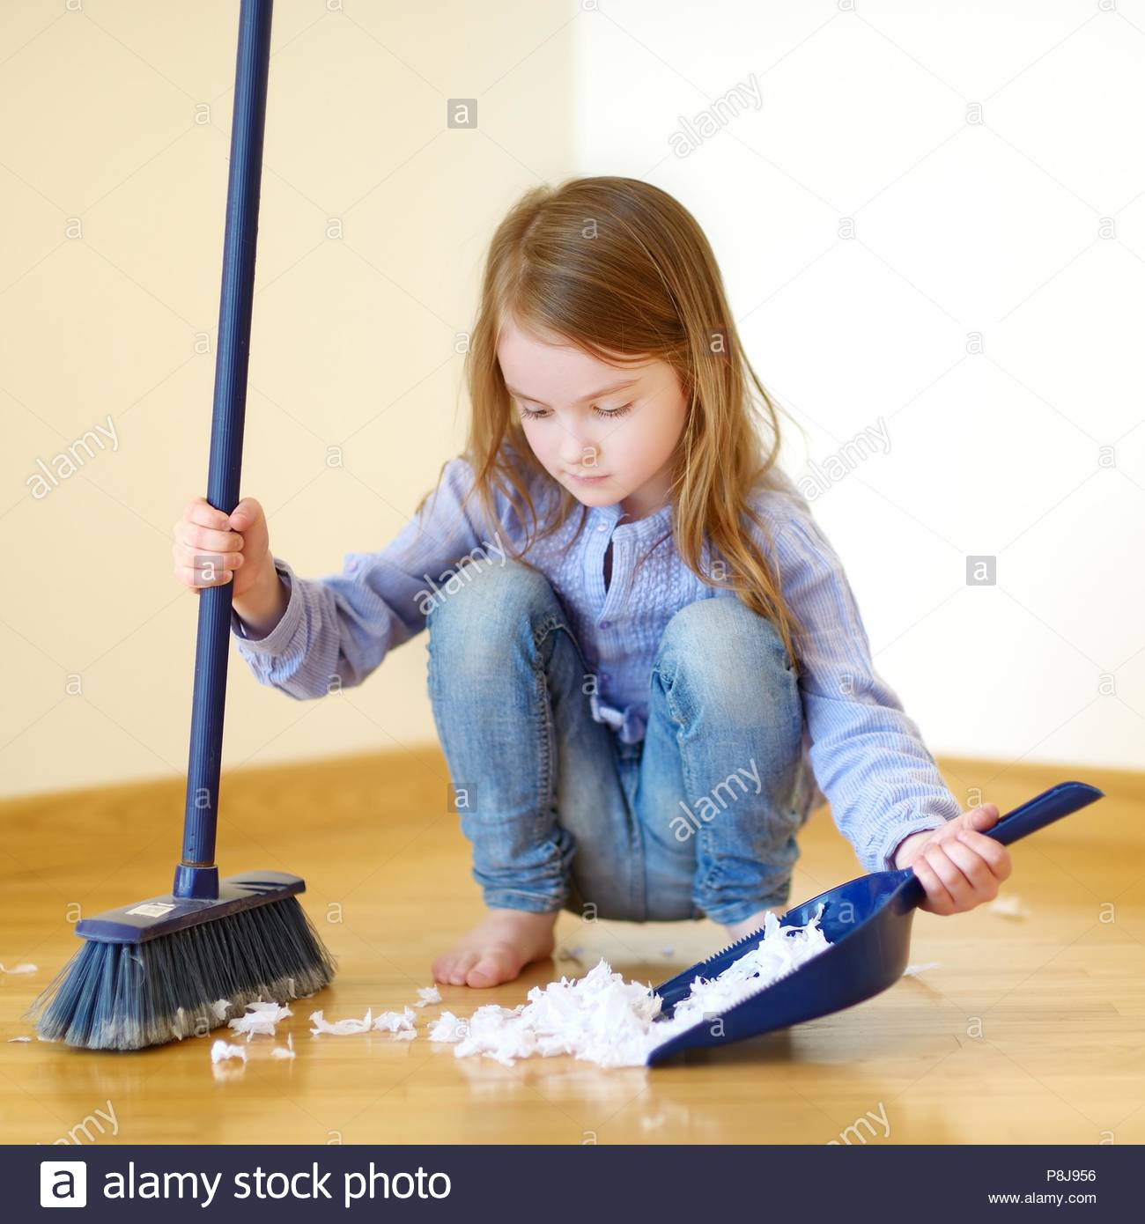
বাবার সাথে মাঠে কাজ করা
মাকে ঘরের কাজে সহায়তা
শিশু তার পরিবারে মা-বাবাকে বিভিন্ন কাজে সহায়তা করে থাকে। বাবাকে মাঠের কাজে সহায়তা করে, মাকে ঘরের কাজ যেমন ঘর ঝাড়ু দেওয়া , ঘরের আসবাব পত্র গুছিয়ে রাখা ইত্যাদি কাজে সহায়তা করে থাকে।

Slide 10
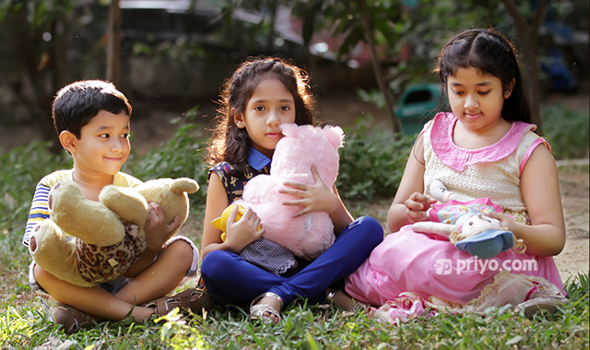
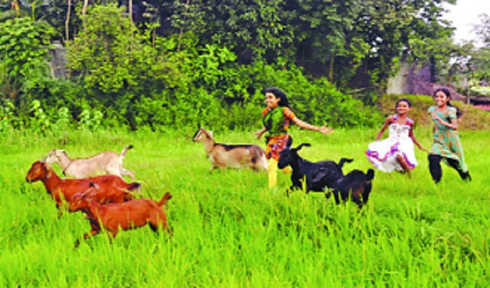
ছোট ভাইবোনদের নিয়ে খেলা করা
গৃহপালিত প্রাণী মাঠে চারণ
শিশু পরিবারে ছোট ভাইবোনদের নিয়ে খেলা করে থাকে এবং অনেক শিশু পরিবারের গৃহপালিত প্রাণী যেমন গরু, ছাগল ইত্যাদি মাঠে চারণ করে থাকে।

Slide 11
দলীয় কাজ
পরিবারে মেয়ে শিশুরা কী কী কাজ করে?
দল ১ ও ৩
পরিবারে ছেলে শিশুরা কী কী কাজ করে?
দল ২ ও ৪

Slide 12
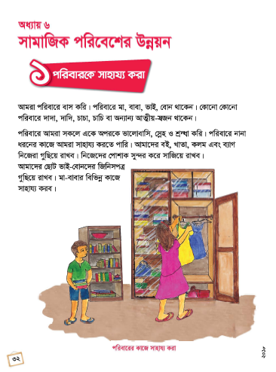
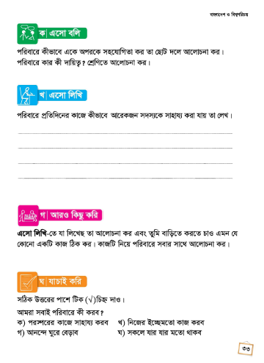
বইয়ের সাথে সংযোগ
পৃষ্ঠা নং ৩২-৩৩

Slide 13
মূল্যায়ন
নিচের প্রশ্নগুলোর উত্তর লিখ ।
১। পরিবারে কীভাবে একে অপরকে সহযোগিতা করা যায় লিখ।
২। পরিবারে ছেলে শিশু ও মেয়ে শিশু কার কী দায়িত্ব লিখ।

Slide 14
পরিকল্পিত কাজ
তুমি তোমার পরিবারে মা বাবাকে কী কী কাজে সহায়তা করো তা তোমার নিজের ভাষায় লিখে আনবে।

Slide 15
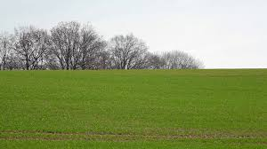
ধন্যবাদ

